Slide 1
第11章 shell脚本实战
誉天教育

Slide 2
shell编程介绍
shell脚本编程规范
位置化参数
条件执行运算符
条件测试
条件判断
循环语句

Slide 3
为什么学习和使用Shell编程
对于一个合格的系统管理员来说，学习和掌握Shell编程是非常重要的。通过编程可以在很大程度上简化日常的维护工作，使得管理员从简单的、重复的劳动中解脱出来。
Shell程序的特点：
1、简单易学
2、解释性语言，不需要编译即可执行

Slide 4
如何学好shell 编程
1、熟练使用vim编辑器
2、熟练掌握Linux基本命令
3、熟练掌握文本三剑客工具（grep、sed、awk）
4、熟悉常用服务的部署、优化、日志及排错

Slide 5
Shell脚本的基本元素
对于一个基本的Shell脚本来说，应该拥有以下基本元素：
1、第1行的声明“#!/bin/bash”
2、注释：说明某些代码的功能
单行注释： #
多行注释： :<<BLOCK
BLOCK
3、可执行语句：实现程序的功能

Slide 6
Shell脚本执行
方法一：以相对路径的方式去执行shell脚本
方法二：以绝对路径的方式去执行shell脚本
方法三：直接使用bash来执行shell脚本
方法四：在当前的shell环境中执行bash shell脚本：source或.
区别：
1、方法三：可以在脚本中不指定解释器，脚本可以没有执行权限
2、方法一和方法二脚本需要有执行权限，./script_name.sh 或/path/script_name.sh
3、方法四：当前shell执行，方法1-3开启子shell

Slide 7
Shell脚本编写规范
（1）开头指定脚本解释器
#!/bin/sh或#!/bin/bash
（2）开头加版本版权等信息
# Date:创建日期
# Author:作者
# Mail:联系方式
# Function:功能
# Version:版本
# Description:描述
（3）脚本中尽量不用中文注释

Slide 8
Shell脚本编写规范
（4）没有必要使用cat命令
eg：cat /etc/passwd | grep guru
使用以下方式即可
eg：grep guru /etc/passwd
（5）代码缩进
（6）脚本以.sh为扩展名
名称见名知义 backup_mysql.sh，以sh结尾

Slide 9
Shell脚本编写规范
使用 .vimrc 文件，能够快速的生成开头的注释信息
[root@ scripts]# cat ~/.vimrc
autocmd BufNewFile *.py,*.cc,*.sh,*.java exec ":call SetTitle()"
func SetTitle()
if expand("%:e") == 'sh'
call setline(1,"#!/bin/bash")
call setline(2,"##############################################################")
call setline(3, "# File Name: ".expand("%"))
call setline(4, "# Version: V1.0")
call setline(5, "# Author: sunyaping")
call setline(6, "# Email: sunyaping@yutianedu.com")
call setline(7, "# Created Time : ".strftime("%F %T"))
call setline(8, "# Description:")
call setline(9,"##############################################################")
call setline(10, "")
endif
endfunc

Slide 10
Shell脚本基础回顾
vim编辑器
文本处理工具
I/O重定向和管道
正则表达式
通配符
别名
命令扩展符号
变量

Slide 11
shell基础知识补充

Slide 12
位置化参数
位置变量
这种变量主要是用来向脚本当中传递参数或数据的，变量名不能自定义，变量作用是固定的。
$1 $2 $3 $4 $5 $6 $7 $8 $9 ${10}
预定义变量
是 Bash 中已经定义好的变量，变量名不能自定义，变量作用也是固定的。
$0 ：脚本名
$* ：所有的参数，双引号引起来时参数视为单个字符串
$@：所有的参数，双引号引起来时，每个参数作为个体
$# ：参数的个数
$$ ：当前进程的PID
$? ：上一个命令的返回值0表示成功

Slide 13
read从命令行读入变量值
read 变量名
read -p "提示信息: " 变量名
read -t 5 -p "提示信息: " 变量名
read命令行中也可以不指定变量，如果不指定变量，那么read命令会将接收到的数据放置在环境变量REPLY中。

Slide 14
exit退出码
程序执行后会携带一个退出码：
(1) 0代表成功，1-255代表失败
(2) Shell程序的退出码储存在系统变量$?中
(3) exit num可以中断程序并设置退出码为num
举例:
$ ping -c1 station1 &> /dev/null
$ echo $?
0

Slide 15
条件执行运算符
命令是否执行要根据前面命令的退出码
&&代表逻辑与
||代表逻辑或
举例
$ grep -q no_such_user /etc/passwd || echo 'No such user'
No such user
$ ping -c1 -W2 station1 &> /dev/null \
> && echo "station1 is up" \
> || { echo 'station1 is unreachable'; exit 1; }
station1 is up

Slide 16
复合指令
复合指令：即一串命令， ()和{}都是对一串的命令进行执行，但有所区别：
相同点：
()和{}都是把一串的命令放在括号里面，如果命令在一行命令之间用; 号隔开
不同点：
()只是对一串命令重新开一个子shell进行执行，{}对一串命令在当前 shell执行
()最后一个命令可以不用分号，{}最后一个命令要用分号
()里的第一个命令和左边括号不必有空格，{}的第一个命令和左括号之间必须要有一个空格
()和{}中括号里面的某个命令的重定向只影响该命令，但括号外的重定向则影响到括号里的所有命令
举例
[root@localhost scripts]# (pwd;cd /tmp;pwd)
[root@localhost scripts]# { pwd;cd /tmp;pwd;}
# （）子shell中执行，执行完毕，当前路径不变

Slide 17
条件测试
在shell程序中，用户可以使用测试语句来测试指定的条件表达式的真或者假。当指定的条件为真时，整个条件测试的返回值为0；反之，如果指定的条件为假，则条件测试语句的返回值为非0值。
格式1： test 条件表达式
格式2： [ 条件表达式 ]
格式3： [[ 条件表达式 ]]

Slide 18
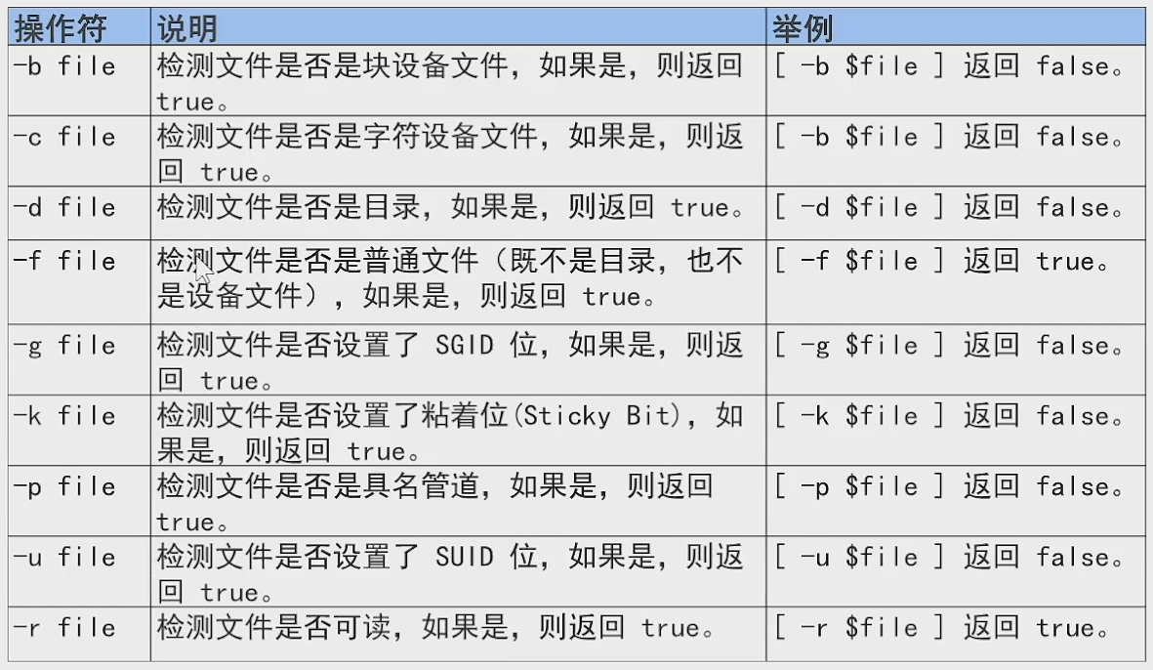
文件测试表达式
测试文件的属性信息

Slide 19
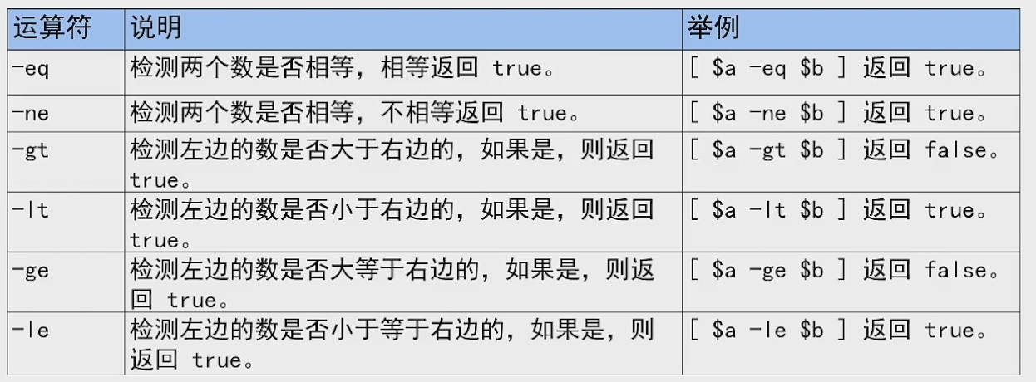
数值运算符
比较两个数值大小
判断变量是不是数字：
[root@localhost ~]# num10=123
[root@localhost ~]# num20=ssss1114ss
[root@localhost ~]# [[ "$num10" =~ ^[0-9]+$ ]];echo $?

Slide 20
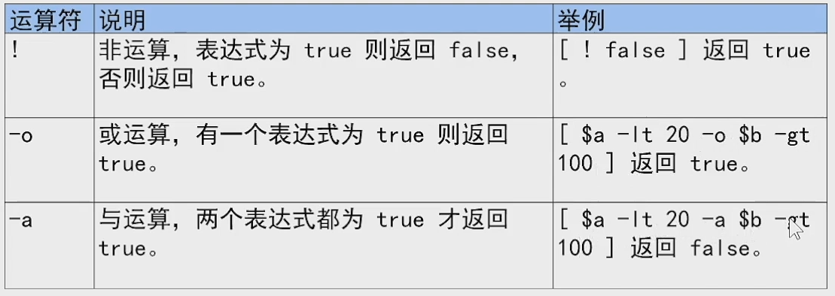
布尔运算符
示例：
[root@localhost ~]# [ -f /etc/hosts -a -f /etc/services ] && echo yes || echo no
[root@localhost ~]# [[ -f /etc/hosts && -f /etc/services ]] && echo yes || echo no
https://blog.csdn.net/taiyang1987912/article/details/39551385

Slide 21
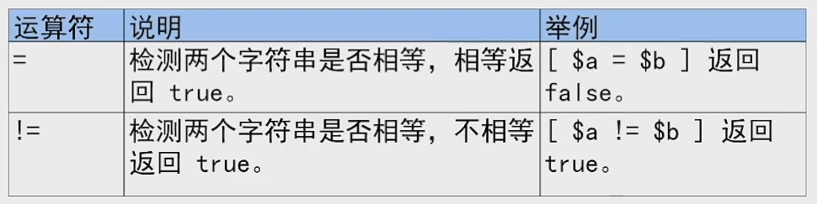
字符串运算符

Slide 22
条件判断-if语句
单分支结构
第一种语法：
if <条件表达式>
then
指令
fi
第二种语法：
if <条件表达式>;then
指令
fi

Slide 23
条件判断-if语句
双分支结构
if <条件表达式>;then
指令序列1
else
指令序列2
fi
多分支结构
if 条件表达式1;then
命令序列1
elif 条件表达式2;then
命令序列2
else
命令序列n
fi

Slide 24
条件判断-if语句
示例 1：检查主机是否存活，并输出结果
ping -c 2 -W 1 192.168.150.16 &> /dev/null
示例2：两个整数比较大小。
示例3：根据用户输入成绩，判断优良中差。
85-100 优秀--A 70-84 良好--B 60-69 合格--C 60分以下不合格--D
read -p "Please enter your score (0-100): " grade
if [ $grade -ge 85 ]; then
echo "$grade, A"
elif [ $grade -ge 70 ]; then
echo "$grade, B"
elif [ $grade -ge 60 ]; then
echo "$grade, C"
else
echo "$grade, D"
fi

Slide 25
条件判断-case语句
case语法
case 变量名 in
值1)
指令1
;;
值2)
指令2
;;
值3)
指令3
;;
*）
默认
esac

Slide 26
条件判断-case语句示例
示例1：由用户从键盘输入一个字符，并判断该字符是否为字母、 数字或者其他字符， 并输出相应的提示信息。
read -p "Please enter a character, press enter to continue: " KEY
case "$KEY" in
[a-z]|[A-Z])
echo "Input is letter"
;;
[0-9])
echo "Input is number"
;;
*)
echo "Input is other characters"
esac

Slide 27
条件判断-case语句示例
示例2：将判断分数范围用case语句实现
read -p "Please enter your score (0-100): " grade
case "$grade" in
8[5-9]|9[0-9]|100)
echo "$grade, A"
;;
7[0-9]|8[0-4])
echo "$grade, B"
;;
6[0-9])
echo "$grade, C"
;;
*)
echo "$grade, D"
esac

Slide 28
循环语句-for循环
方法1：直接列出元素方法
for i in 1 2 3 4 5
do
echo $i
done
方法2：使用大括号
for i in {1..5}
do echo $i
done
方法3：使用seq
for i in $(seq 1 5)
do
echo $i
done
方法4：使用命令的结果
for i in $(ls *.sh)
do
echo $i
done

Slide 29
循环语句-类C风格的for循环
示例：编写一个 Shell 程序，实现判断当前网络（假定为 192.168.1.0/24，根据实际情况实现）里，当前在线用户的IP有哪些 ？
for ((i=1;i<=254;i++))
do
if ping -c 2 -W 1 192.168.1.$i &>/dev/null
then
echo "192.168.1.$i is up..."
else
echo "192.168.1.$i is down..."
fi
done

Slide 30
循环语句-while循环
while循环是另外一种常见的循环结构。使用while循环结构，可以使得用户重复执行一系列的操作，直到某个条件的发生。while循环语句的基本语法如下：
while expression
do
statement1
statement2
...
done

Slide 31
循环语句-while循环
while循环读取文件
方法一：采用exc读取文件，然后进入while循环处理
exec < File
while read line
do
statement1
done
方法二：使用cat读文件，然后通过管道进入while循环处理
cat File | while read line
do
statement1
done
方法三：通过在while循环结尾，使用输入重定向方式
while read line
do
Echo $line
done < File

Slide 32
循环语句-while循环
示例：while读取文件工作过程中遇到要从一个ip列表中获取ip port， 然后ssh ip 到目标机器进行特定的操作
# cat iplist
192.168.147.101 5225
192.168.147.102 2234
192.168.147.103 4922
# cat while-read.sh
#!/bin/sh
while read line
do
IP=$(echo $line |awk '{print $1}')
PORT=$(echo $line |awk '{print $2}')
echo "IP: $IP, PORT: $PORT"
done <iplist

Slide 33
循环语句-until循环
until循环语句同样也存在于多种程序设计语言中。顾名思义，until语句的作用时将循环体重复执行，直到某个条件成立为止。恰当地使用until语句，可以收到事半功倍地效果
until循环语句的功能是不断地重复执行循环体中的语句，直至条件为真。until语句的基本语法如下：
until expression
do
statement1
statement2
...
done

Slide 34
循环语句-循环控制
在Shell中的循环结构中，还有2个语句非常有用，即break和continue语句。前者用于立即从循环中退出；而后者则用来跳过循环体中的某些语句，继续执行下一次循环。
break语句的作用是立即跳出某个循环结构。break语句可以用在for、while或者until等循环语句的循环体中。
continue语句则比较有趣，它的作用不是退出循环体。而是跳过当前循环体中该语句后面的语句，重新从循环语句开始的位置执行。

Slide 35
循环语句-循环控制
示例 1
# cat for-break.sh
#!/bin/sh
for i in `seq 10`
do
if [ $i -eq 4 ]
then
break
fi
echo $i
done
示例 2
# cat for-continue.sh
#!/bin/sh
for i in `seq 10`
do
if [ $i -eq 4 ]
then
continue
fi
echo $i
done

Slide 36
shell编程介绍
shell脚本编程规范
位置化参数
条件执行运算符
条件测试
条件判断
循环语句

